Slide 1

虚拟仿真模型制作与材质贴图

Slide 2

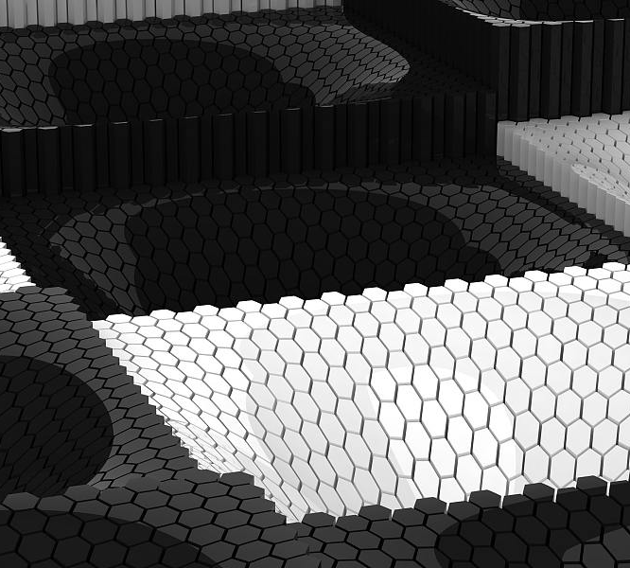
虚拟仿真模型制作的重要性
1
虚拟仿真模型制作是虚拟现实技术的重要组成部分，它可以帮助我们更好地理解和模拟现实世界中的各种场景和物体。
2
虚拟仿真模型制作可以提高虚拟现实的真实感和沉浸感，使用户能够更加投入和感受到虚拟世界的真实性和可信度。
3
虚拟仿真模型制作还可以提高虚拟现实的交互性和可操作性，使用户能够更加自如地操作和体验虚拟世界中的各种物体和场景。

Slide 3
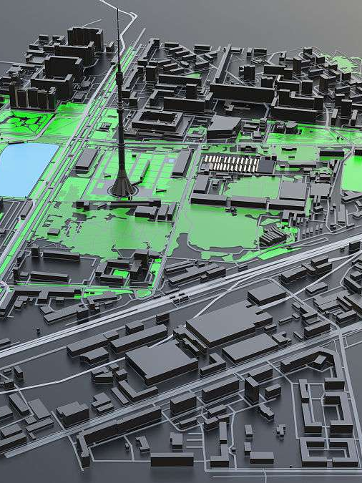
制作流程简介
01
素材采集
在制作虚拟仿真模型的过程中，首先需要收集各种素材，包括建筑、道路、树木、天空等素材。这些素材可以通过拍摄照片、下载纹理图等方式获取。
02
模型制作
在收集到足够的素材之后，就可以开始制作虚拟仿真模型了。模型制作需要使用到3D设计软件，如3ds Max、Maya等，将素材组合成不同的物体和场景。
03
贴图制作
在模型制作完成后，就需要进行贴图制作了。贴图是将预先准备好的纹理图应用到模型上的过程，它需要考虑到纹理图的尺寸、位置、颜色等因素。

Slide 4
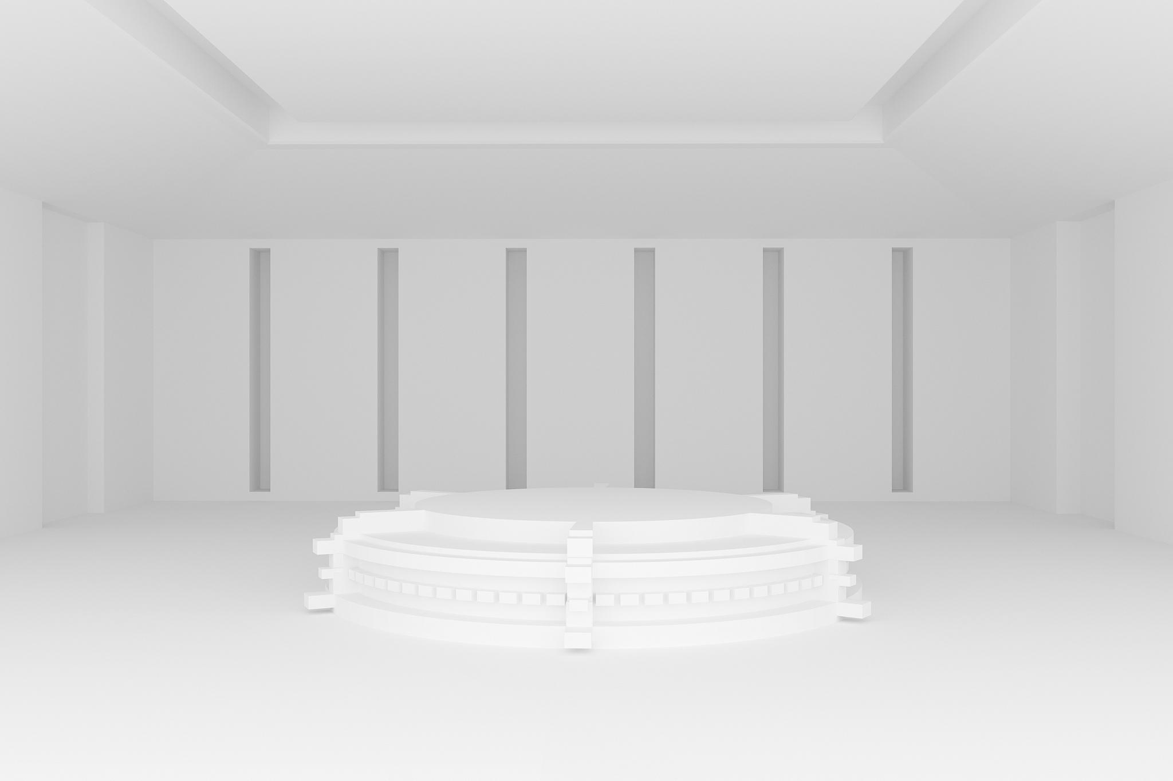
制作流程简介
场景塌陷、命名、展UV坐标
在模型制作和贴图制作完成后，就需要进行场景塌陷、命名和展UV坐标等工作。这些工作是为了方便后续的灯光渲染测试和场景烘培。
灯光渲染测试
在进行灯光渲染测试之前，需要先调整好灯光和材质参数，然后进行渲染测试。如果渲染出来的效果不满意，就需要对灯光和材质参数进行调整，直到达到满意的效果。
场景烘培
在灯光渲染测试完成后，就需要进行场景烘培了。场景烘培是将整个场景的信息进行整理和优化，以便于后续的虚拟现实开发。

Slide 5
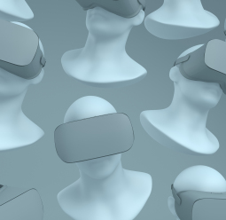
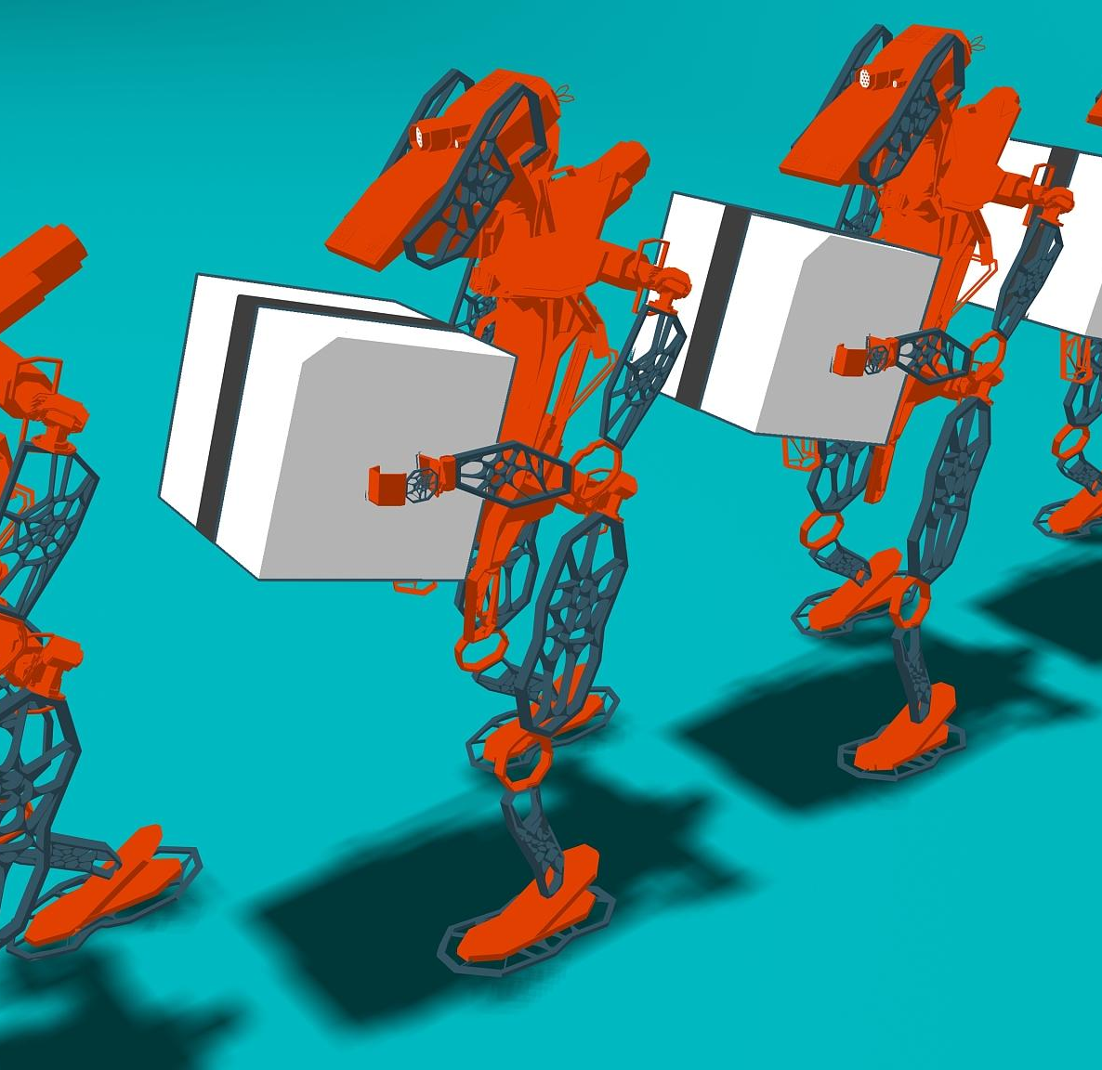
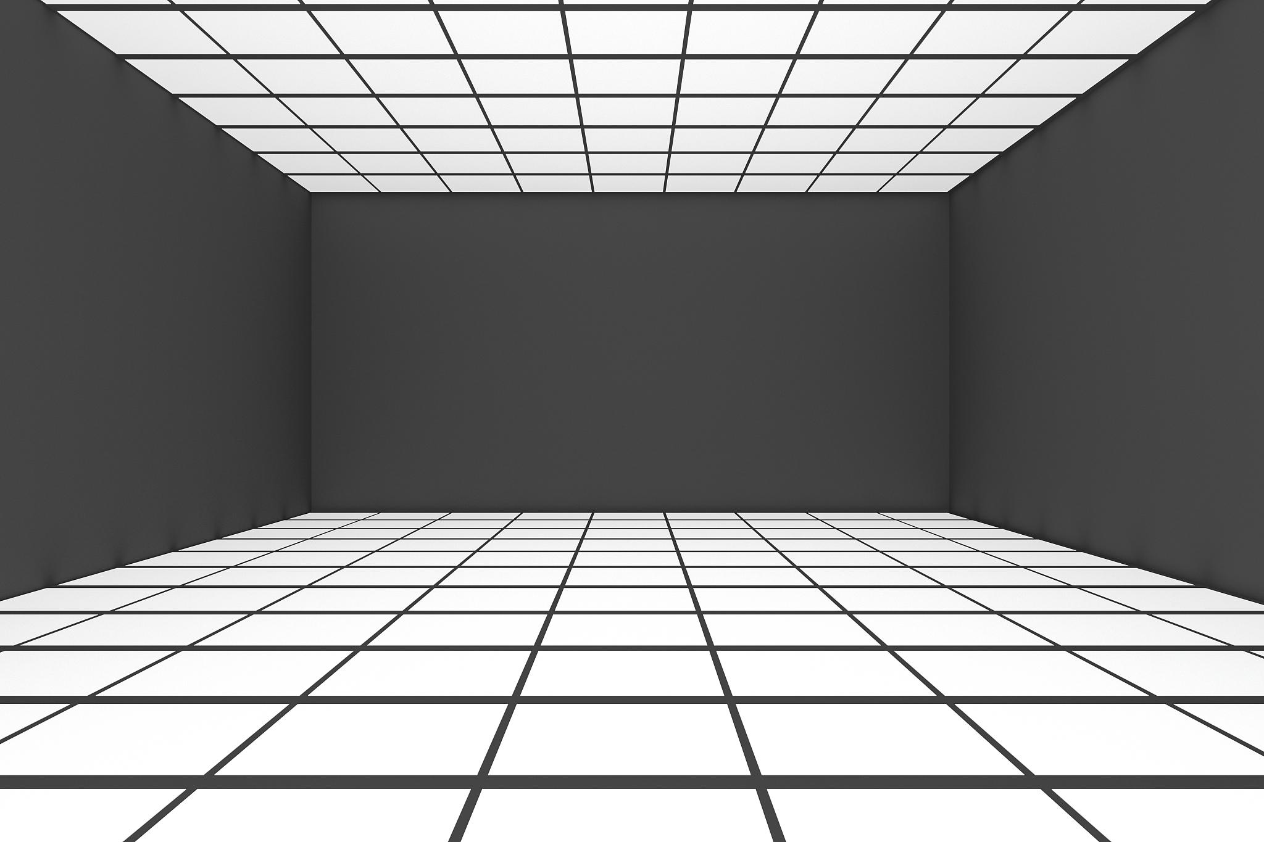
制作流程简介
场景调整导出
在场景烘培完成后，就需要对场景进行调整和导出了。这些调整包括修改物体的位置、大小等参数，以及将场景信息导出为特定的格式或接口。

Slide 6
制作规范与要求
模型制作规范
在制作虚拟仿真模型时，需要遵循一定的制作规范。例如，模型的尺寸、单位、归类塌陷、命名、节点编辑等必须符合特定的标准或约定俗成的规范。
贴图制作规范
与模型制作规范类似，贴图制作也需要遵循一定的规范。例如，贴图的尺寸、格式、纹理球等都必须符合特定的标准或约定俗成的规范。
材质球应用规则
在添加材质球时，需要遵循一定的应用规则。例如，同种贴图必须使用一个材质球，材质球的命名必须与物体名称一致等。

Slide 7

虚拟仿真模型制作（一）
PART
02

Slide 8
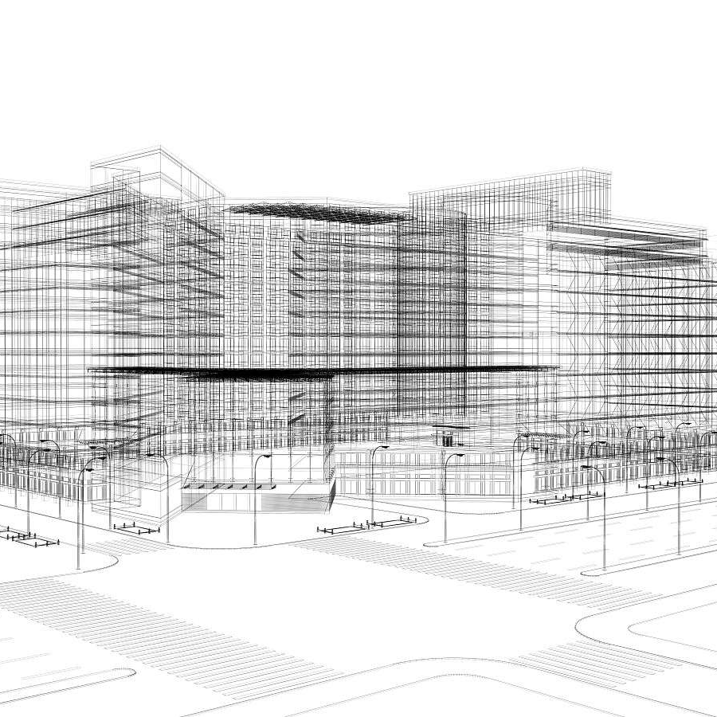
模型分工与定位标准
确定CAD底图
在制作虚拟仿真模型之前，需要确定一个CAD底图作为定位标准。这个底图应该包含所有的建筑、道路、水系等要素，并且比例尺要合适。
分工区域
根据CAD底图，将制作区域分成不同的部分，每个部分由一个制作人员负责。这样可以保证模型制作的协调性和一致性。
确定模型位置
在制作模型时，需要确定模型在场景中的位置。可以根据CAD底图来确定模型的位置，也可以根据实际情况来进行调整。

Slide 9
单位确定与场景搭建
单位确定
场景搭建
注意事项
在虚拟仿真模型制作中，单位的确定是非常重要的。一般来说，我们使用米（Meters）作为单位。但是也有特殊情况，比如大型户外场景可能使用公里（Kilometers）作为单位。
在确定了单位之后，就可以开始搭建场景了。首先需创建一个新的场景文件，然后导入CAD底图，接着开始建立模型。
在场景搭建过程中，要注意一些细节问题。比如建筑物的面数要控制得当，不要过度细化以免影响性能；道路和水系等要素也要根据实际情况进行简化。

Slide 10
模型制作注意事项
面的制作
在虚拟仿真模型制作中，面的制作是非常重要的。一般来说，我们使用Editable Poly面片建模，这种建模方式在最后烘焙时不会出现三角面现象。
材质的贴图
在模型制作过程中，材质的贴图也是需要注意的。一般来说，我们使用Standard标准材质球，这种材质球被所有的仿真系统所支持。
模型优化
为了提高虚拟仿真模型的性能，需要对模型进行优化。比如删除场景中多余的面、保持模型面与面之间的距离推荐最小间距为当前场景最大尺度的二千分之一等。

Slide 11
虚拟仿真模型制作（二）
PART
03

Slide 12
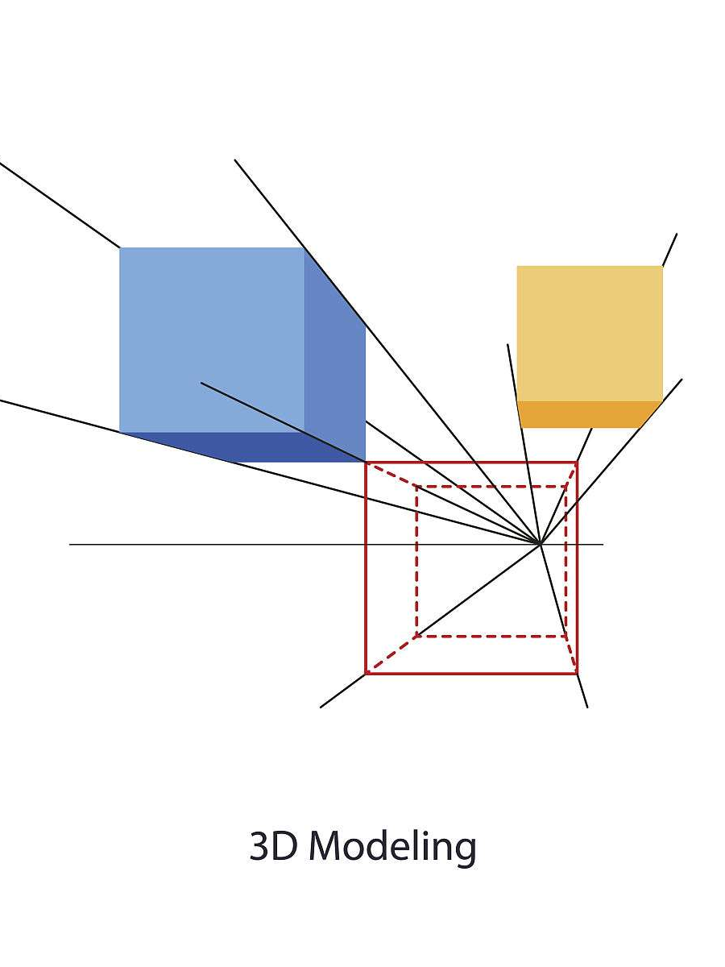
删除多余面与提高贴图利用率
01
删除场景中多余的面
在建立模型时，看不见的地方不用建模，对于看不见的面也可以删除，主要是为了提高贴图的利用率，降低整个场景的面数，以提高交互场景的运行速度。
02
保持模型面与面之间的距离
推荐最小间距为当前场景最大尺度的二千分之一。例如，在制作室内场景时，物体的面与面之间距离不要小于2mm；在制作场景长（或宽）为1km的室外场景时，物体的面与面之间距离不要小于20cm。
03
复制物体及资源消耗
如果一个1000个面的物体，烘焙好之后复制出去100个，那么他所消耗的资源，基本上和一个物体所消耗的资源一样多。

Slide 13
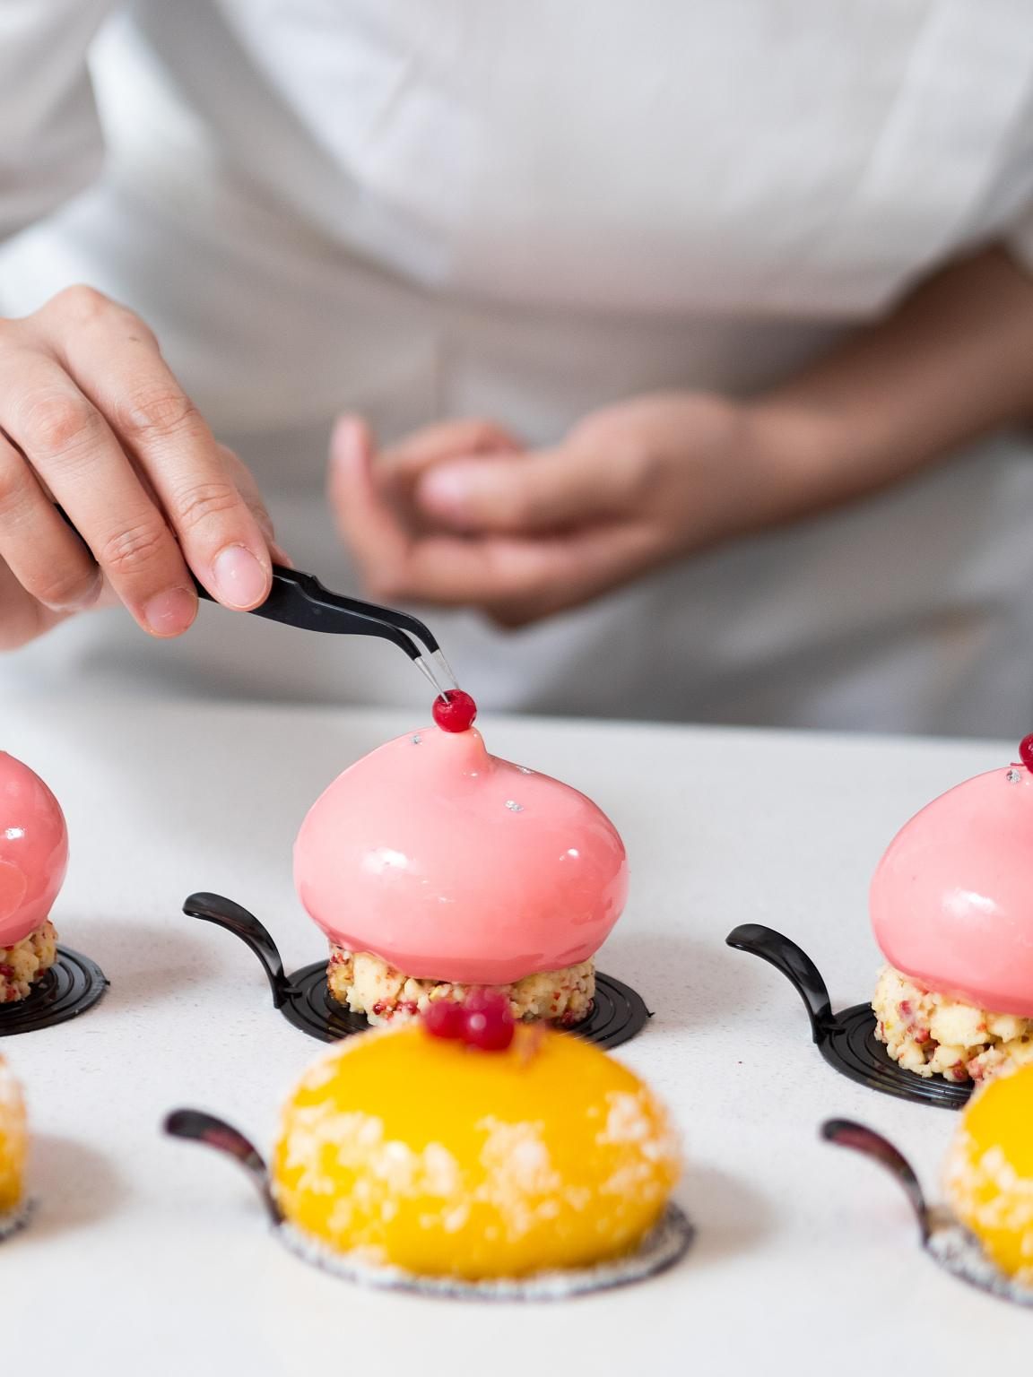
模型面间距与烘焙要求
模型面间距
在模型制作过程中，保持模型面与面之间的距离是非常重要的。如果模型面与面之间的距离过近，可能会导致烘焙出来的贴图出现闪烁或者模糊现象。因此，推荐最小间距为当前场景最大尺度的二千分之一。
烘焙要求
在烘焙过程中，需要注意一些问题。首先，要按照材质类型选择合适的烘焙方式。其次，要注意调整烘焙参数，以获得最佳的烘焙效果。最后，要对烘焙结果进行仔细检查，以确保其符合项目要求。

Slide 14
复制物体与资源消耗
复制物体
在模型制作过程中，经常会需要复制物体。例如，如果一个建筑有多个相同的房间或者一个区域有多个相同的物体，那么可以通过复制物体来快速创建这些相同的物体。
资源消耗
虽然复制物体可以节省时间，但是也会增加资源消耗。因为每个复制的物体都需要占用一定的内存和计算资源。因此，在复制物体时需要权衡时间和资源消耗之间的关系。
优化资源消耗
为了优化资源消耗，可以采取一些措施。例如，可以删除场景中多余的面来降低场景的面数；可以采用较低的多边形数量来表示物体；还可以使用硬件加速等技术来提高渲染效率。

Slide 15
虚拟仿真模型制作（三）
PART
04

Slide 16
模型的塌陷与烘焙准备
模型的塌陷
烘焙准备
命名与质心调整
在模型制作完成后，需要进行塌陷，将多个物体合并为一个物体，以便后续烘焙。塌陷时需要注意一些问题，如按照建筑进行塌陷、使用Box反塌物体、转成Poly模式、检查贴图有无错乱、锁定物体等。
在模型塌陷完成后，需要进行烘焙准备。首先需要调整场景中的灯光和材质，然后选择合适的烘焙参数进行设置。
在模型制作过程中，需要对物体进行命名和质心调整。命名需要遵循一定的规则，如使用英文命名、不使用特殊字符、保证名称唯一性等。质心调整是为了使物体在场景中的位置更加准确，需要按照项目要求进行设置。

Slide 17
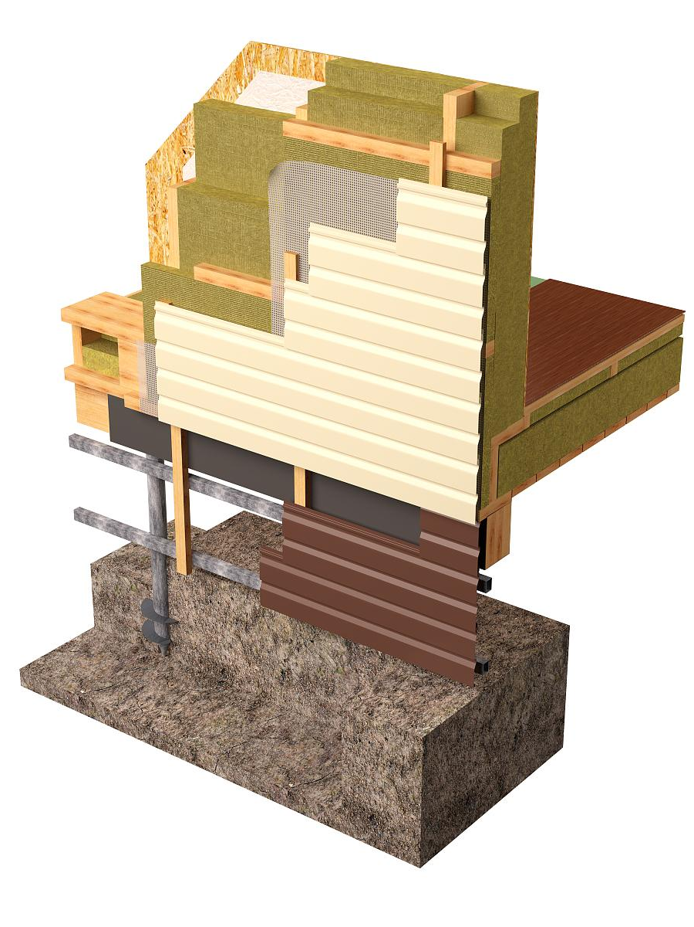
塌陷原则与操作注意事项
塌陷原则
按照“一建筑一物体”的原则进行塌陷，体量特别大或连体建筑可分塌为2-3个物体，但导出前要按建筑再塌成一个物体。城中村的塌陷要按照院落进行塌陷。
操作注意事项
在塌陷过程中，需要注意不要跨区域塌陷物体，要确保物体位置准确无误，并锁定物体避免位置变化。同时，所有物体的质心要归于中心位置。

Slide 18
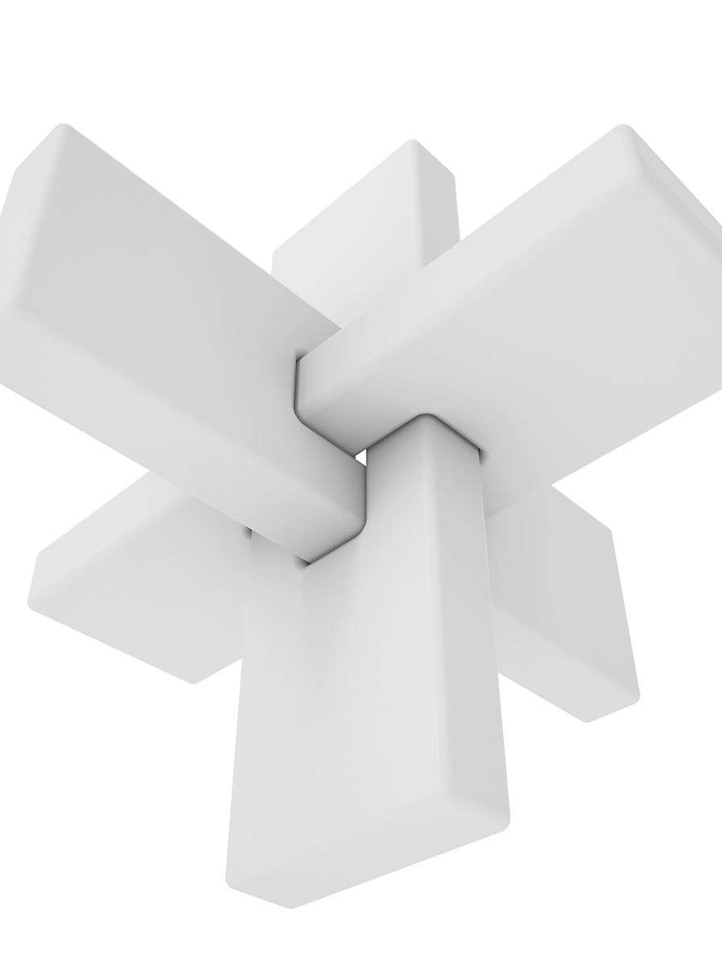
命名与质心调整
命名规则
在模型制作过程中，需要对物体进行命名。命名需要遵循一定的规则，如使用英文命名、不使用特殊字符、保证名称唯一性等。同时，要注意材质球的命名与物体名称一致，以及材质球的父子层级的命名必须一致。
质心调整
在模型制作过程中，需要对物体进行质心调整。质心调整是为了使物体在场景中的位置更加准确，需要按照项目要求进行设置。在调整质心时，要注意将所有物体的质心归于中心位置。

Slide 19
虚拟仿真模型材质贴图（一）
PART
05

Slide 20
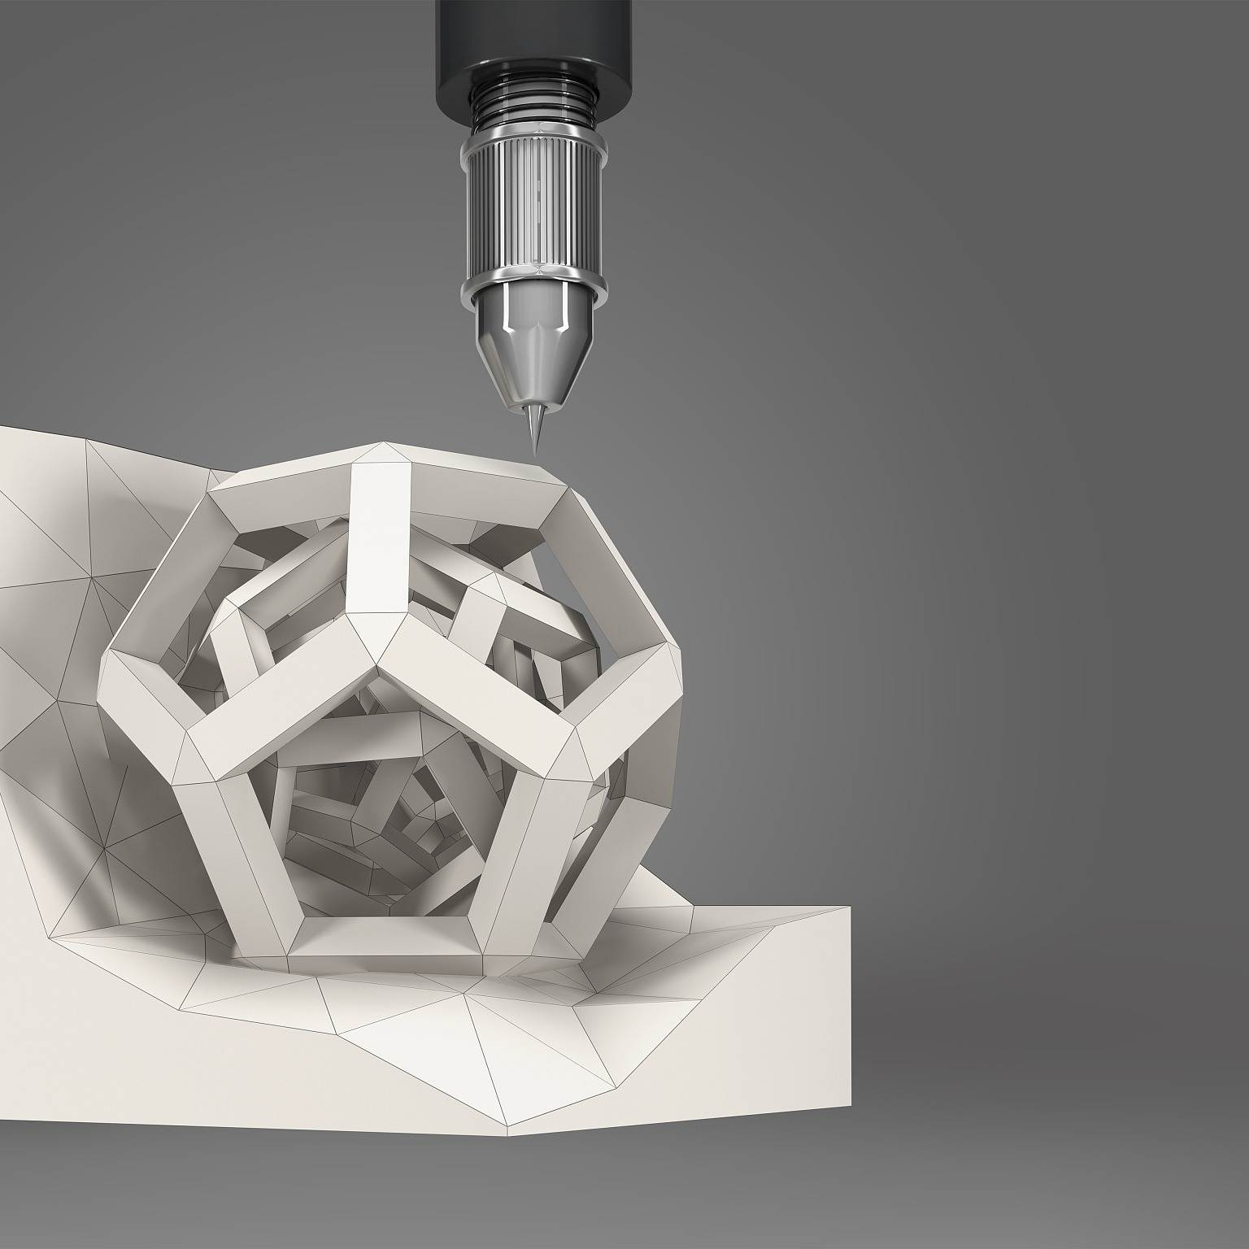
材质贴图的重要性
真实感
虚拟仿真模型的材质贴图对于真实感的营造至关重要。通过合理的材质贴图，可以使虚拟场景更加真实、可信，增强用户的沉浸感和代入感。
性能优化
合理的材质贴图可以大大提高虚拟仿真模型的性能。通过减少模型的面数、优化纹理尺寸和格式，可以降低系统的渲染压力，提高交互速度。
可维护性
良好的材质贴图规范可以提高虚拟仿真模型的可维护性。在模型制作过程中，遵循一定的材质贴图规范，可以使模型更加易于修改、维护和扩展。

Slide 21
支持的材质类型与贴图通道
材质类型
贴图通道
注意事项
虚拟仿真模型制作中常用的材质类型包括Standard（标准材质）、Multi/Sub-Object（多维/子物体材质）等。这些材质类型在Unity3D软件中是被支持的。
Unity3D软件只支持Bitmap贴图类型，不支持其它所有贴图类型。同时，只支持Diffuse Color（漫反射）和Self-Illumination（自发光）这两个贴图通道。
在使用Multi/Sub-Object材质时，其中的子材质必须是Standard标准材质。同时，在烘焙贴图前，必须将所有物体塌陷在一起，以便自动产生一个新的Multi/Sub-Object多维/子物体材质。

Slide 22
贴图要求与格式
贴图格式
贴图尺寸
注意事项
建筑的原始贴图不带通道的为JPG格式，带通道的为32位TGA格式。但是，为了保障模型的性能，最大尺寸不得超过2048。
贴图文件尺寸必须是2的N次方（8、16、32、64、128、256、512），最大贴图尺寸不能超过(1024×1024)。
在烘焙时，需要将纹理贴图存为TGA格式。同时，必须遵循一定的命名规则和文件组织规范，以便在模型制作过程中方便管理和维护。

Slide 23
虚拟仿真模型材质贴图（二）
PART
06

Slide 24
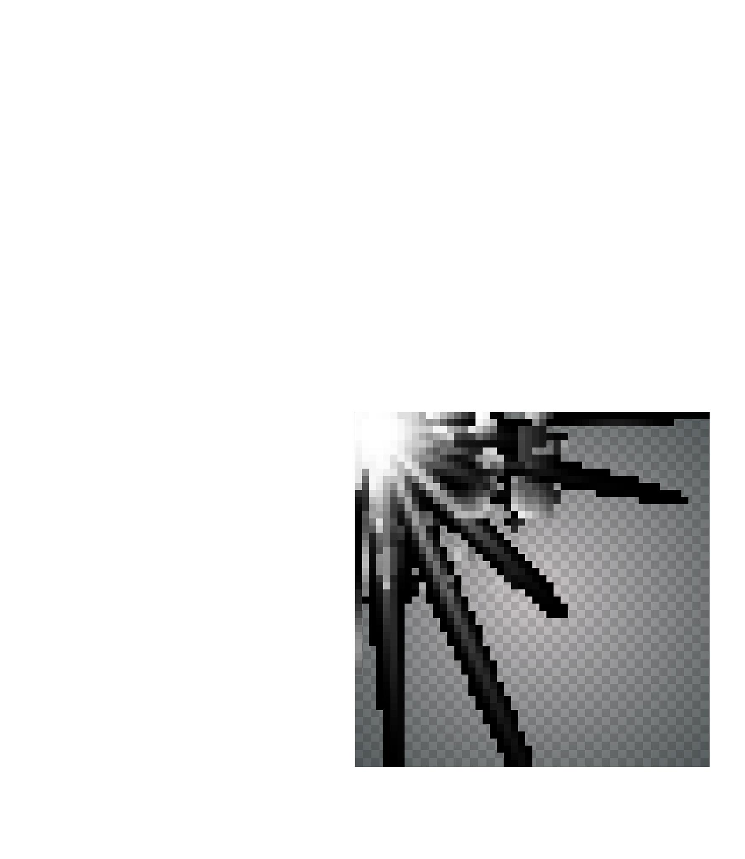
贴图通道及贴图类型的应用规则
漫反射（Diffuse Color）
这种贴图通道用于定义物体的基础颜色。它接受任何类型的纹理贴图，包括图像、视频和程序生成的纹理。
自发光（Self-Illumination）
这种贴图通道用于定义物体的自发光属性。它通常用于表现物体的边缘光、背光等效果。
透明度（Opacity）
这种贴图通道用于定义物体的透明度。它通常用于表现物体的透明或半透明效果。

Slide 25
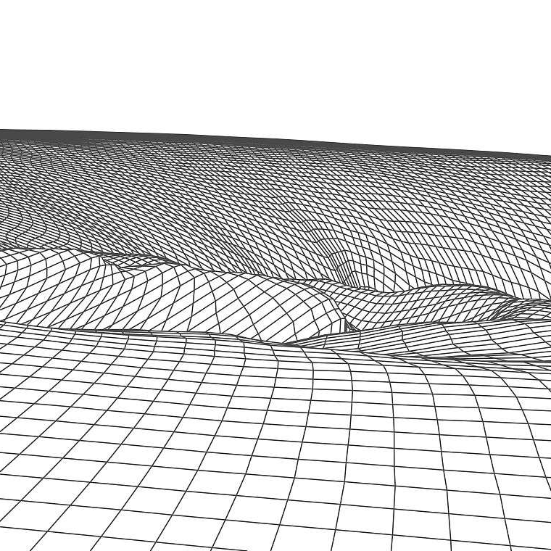
Unity3D支持的贴图类型与通道
纹理贴图（Texture）
用于定义物体的基础颜色和细节。它可以是任何类型的图像或视频。
程序生成的纹理（Procedural Texture）
用于通过程序算法生成纹理。它可以在运行时动态改变，以提供不同的视觉效果。
光照贴图（Lightmap）
用于表示物体在特定光照条件下的亮度分布。它通常用于表现室内的照明效果。

Slide 26
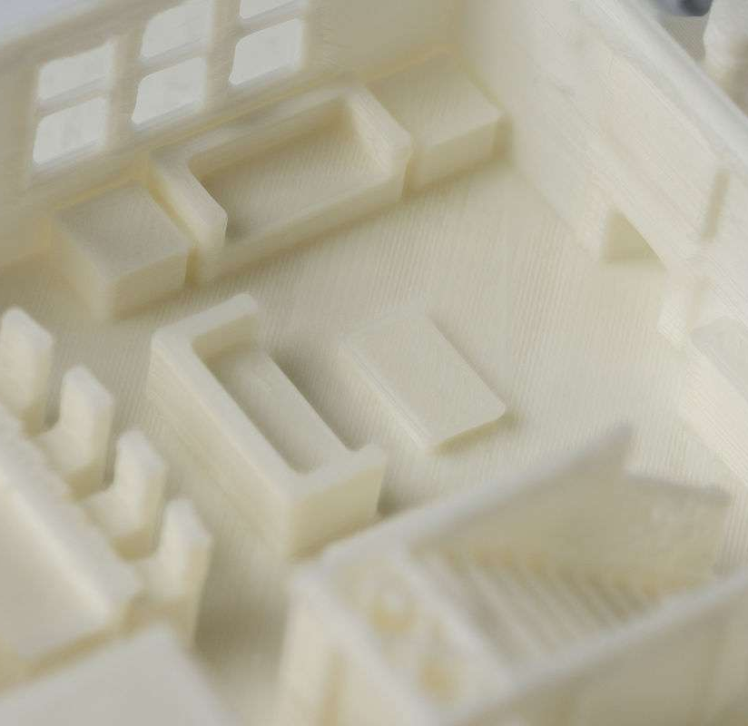
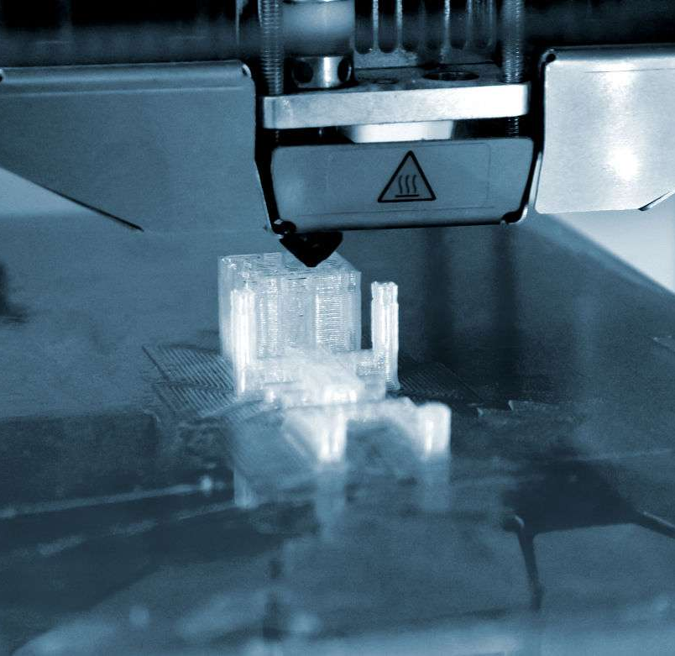
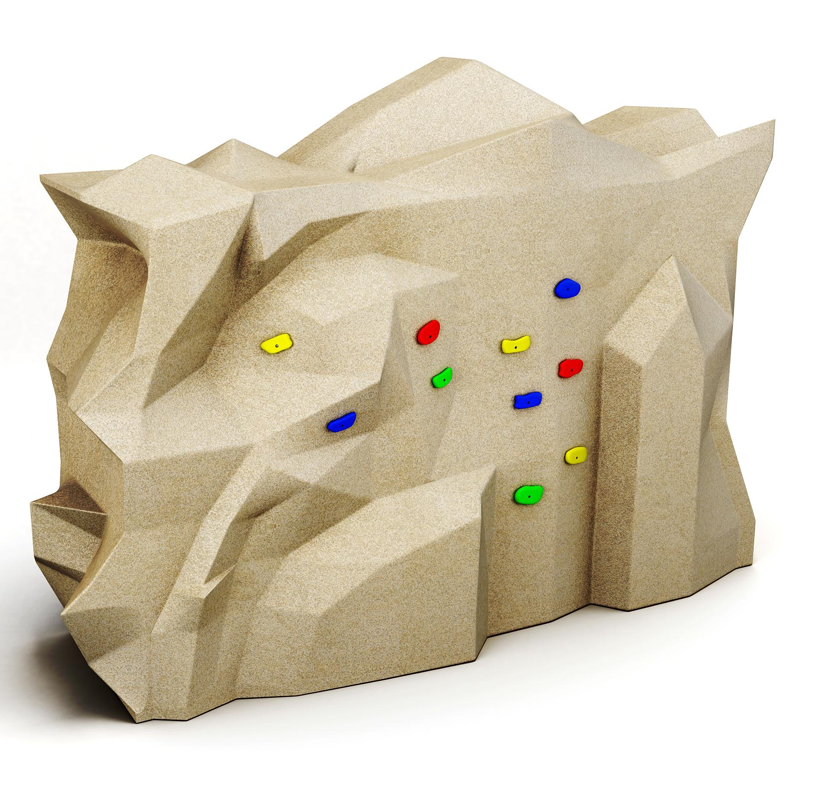
Self-Illumination贴图通道的设置与烘焙要求
设置Self-Illumination贴图通道
在3ds Max中，可以选择“材质编辑器”中的“Self-Illumination”选项卡，然后加载相应的贴图文件。
烘焙要求
为了正确烘焙Self-Illumination贴图通道，需要确保场景中的灯光设置正确，并且物体的材质和贴图已经正确应用到模型中。

Slide 27
虚拟仿真模型材质贴图（三）
PART
07

Slide 28
贴图的命名规则与材质球的应用
贴图命名规则
材质球的应用
父子层级命名一致性
贴图的命名必须遵循一定的规则，以避免重复和混淆。一般来说，贴图的命名应该与物体名称相关，同时加上一些描述性的文字，例如“_diffuse”、“_normal”、“_specular”等。
材质球是3D MAX中用来定义材质的工具。在虚拟仿真模型制作中，材质球的应用非常重要。一般来说，每个物体都应该有一个对应的材质球，而且材质球的命名也应该与物体名称相关。
在虚拟仿真模型制作中，父子层级的命名必须一致。也就是说，如果一个物体是另一个物体的子物体，那么它们的材质球命名也必须相同。

Slide 29
材质球命名与物体名称一致性要求
材质球命名
材质球的命名应该与物体名称相关，同时加上一些描述性的文字，例如“_diffuse”、“_normal”、“_specular”等。
物体名称一致性
在虚拟仿真模型制作中，所有物体的名称都应该保持一致。也就是说，如果一个物体是另一个物体的子物体，那么它们的名称也必须相同。
父子层级关系
在虚拟仿真模型制作中，父子层级的命名必须一致。也就是说，如果一个物体是另一个物体的子物体，那么它们的材质球命名也必须相同。

Slide 30
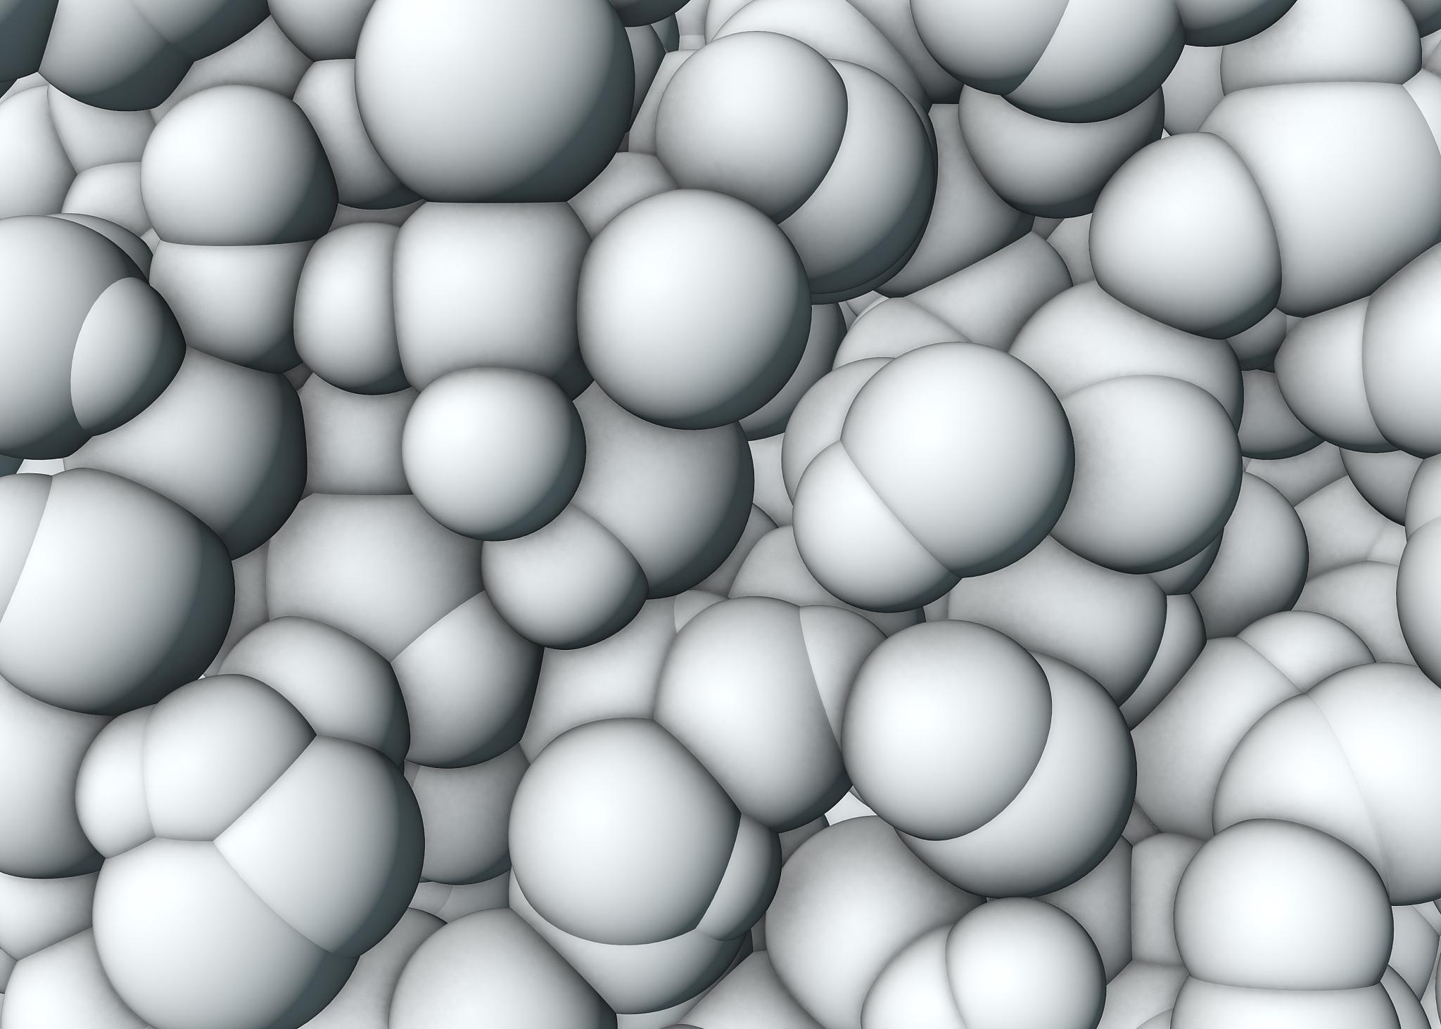
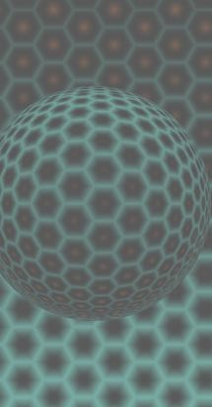
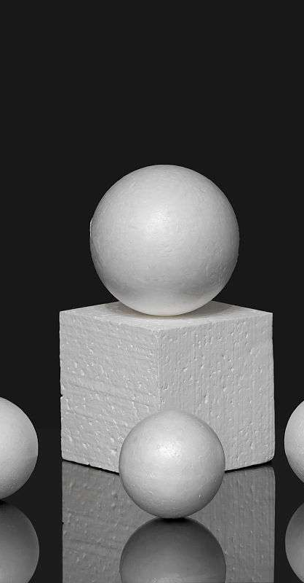
材质球父子层级命名一致性要求
材质球父子层级关系
在虚拟仿真模型制作中，材质球的父子层级关系必须一致。也就是说，如果一个物体是另一个物体的子物体，那么它们的材质球也必须存在父子关系。
层级关系正确性
在虚拟仿真模型制作中，层级关系必须正确。如果层级关系不正确，那么可能会导致渲染错误或者物体位置错误等问题。

Slide 31
虚拟仿真模型材质贴图（四）
PART
08

Slide 32
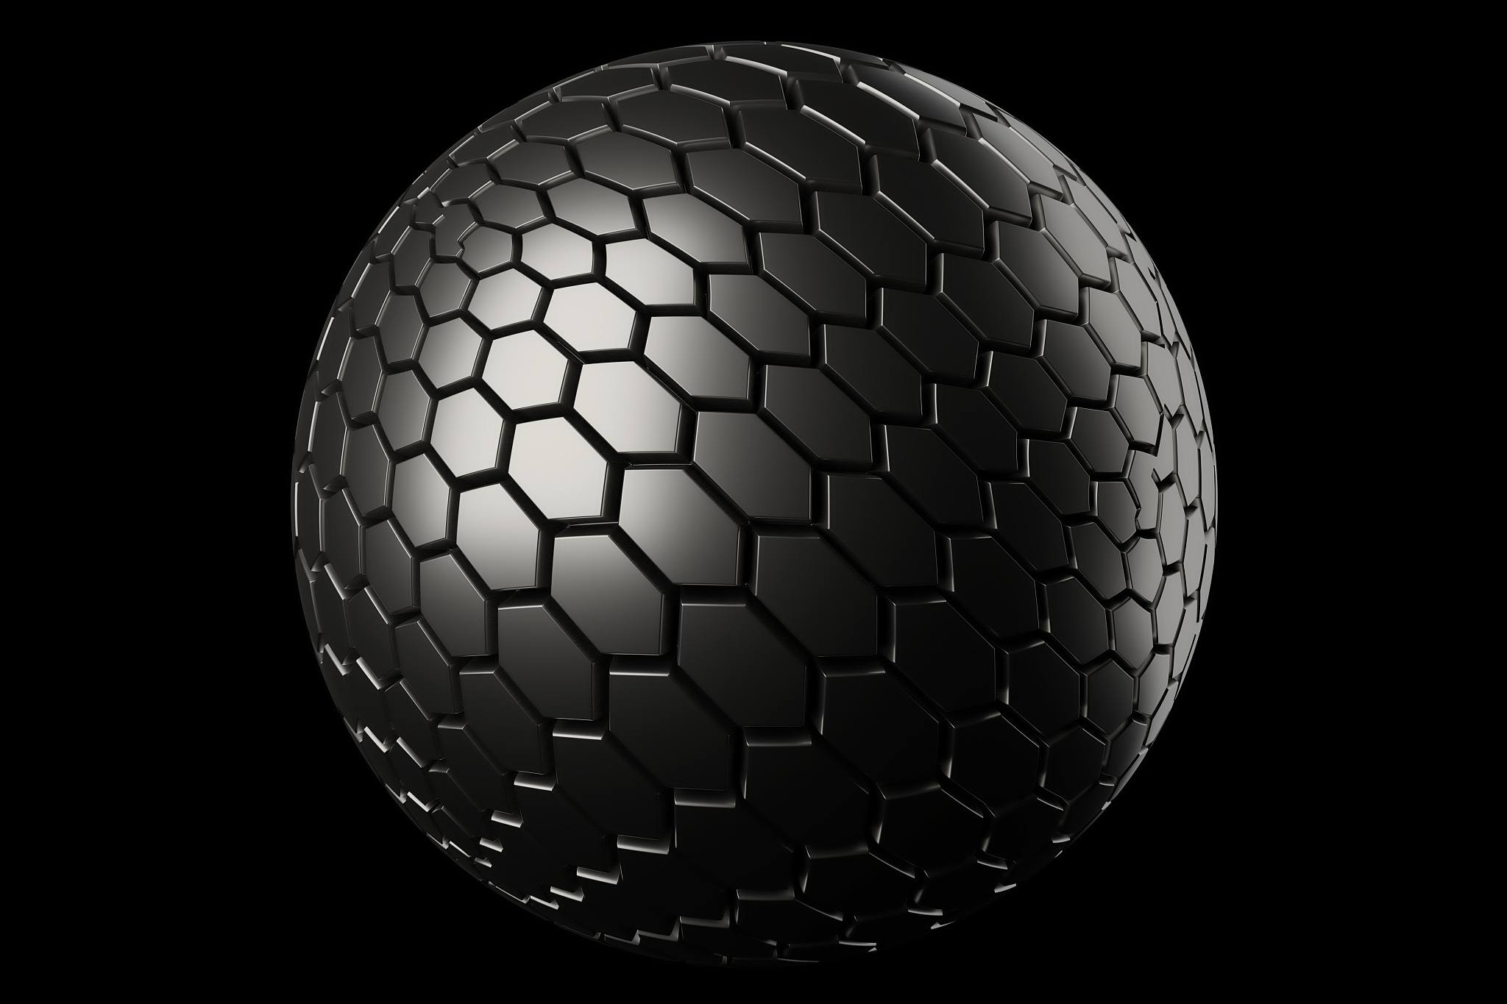
相同贴图使用一个材质球的要求
01
节省资源
使用相同的材质球可以节省资源，因为一个材质球可以包含多个物体的相同贴图信息。这样可以减少重复的资源占用，提高场景的运行效率。
02
保持一致性
使用相同的材质球可以保证场景中所有使用相同贴图的物体具有一致的颜色、亮度等视觉效果。这样可以保持场景的一致性，提高用户的体验。
03
便于管理
使用相同的材质球可以方便对场景中的物体进行统一管理。例如，如果需要更改场景中所有物体的颜色，只需要修改一个材质球的相关参数，就可以实现对所有物体的颜色的更改。

Slide 33
双面材质的使用限制
不允许使用双面材质
在制作虚拟仿真模型时，一般不允许使用双面材质。因为双面材质会导致物体出现明显的正反面区分，从而影响用户的体验。
特殊效果除外
虽然一般不允许使用双面材质，但在某些特殊情况下，为了表现特殊效果，如透明材质等，可以使用双面材质。
注意资源占用
即使使用双面材质是为了表现特殊效果，但也需要注意资源占用的问题。因为双面材质会占用更多的资源，如果场景中物体过多，可能会影响场景的运行效率。

Slide 34
材质球ID与物体ID的一致性要求
材质球ID与物体ID必须一致
注意修改ID号
便于程序控制
在虚拟仿真模型中，材质球ID必须与物体ID保持一致。这样可以保证场景中的物体能够正确地被识别和渲染。
如果在制作过程中需要更改物体或材质球的ID号，必须同时更改相应的ID号，以保证它们的一致性。
保持材质球ID与物体ID的一致性可以方便程序对场景中的物体进行控制和渲染。例如，如果需要隐藏某个物体，只需要将它的ID号与场景中的其他物体区分开，就可以实现对它的隐藏。

Slide 35
虚拟仿真模型材质贴图（五）
PART
09

Slide 36
通道纹理的应用规则
材质球命名
透明部分改为主色
通道纹理的命名要求
通道纹理的材质球命名需要遵循一定的规则，例如，材质球名称需要与物体名称一致，同时需要包含一些特定的信息，如“_AL”或“-AL”等。
在制作树的通道纹理时，最好将透明部分改成树的主色。这样可以确保在渲染时有效边缘部分的颜色正确。
通道纹理的命名需要符合特定的要求，例如，需要以“-AL”结尾，或者包含特定的信息来区分它与其他类型的纹理。

Slide 37
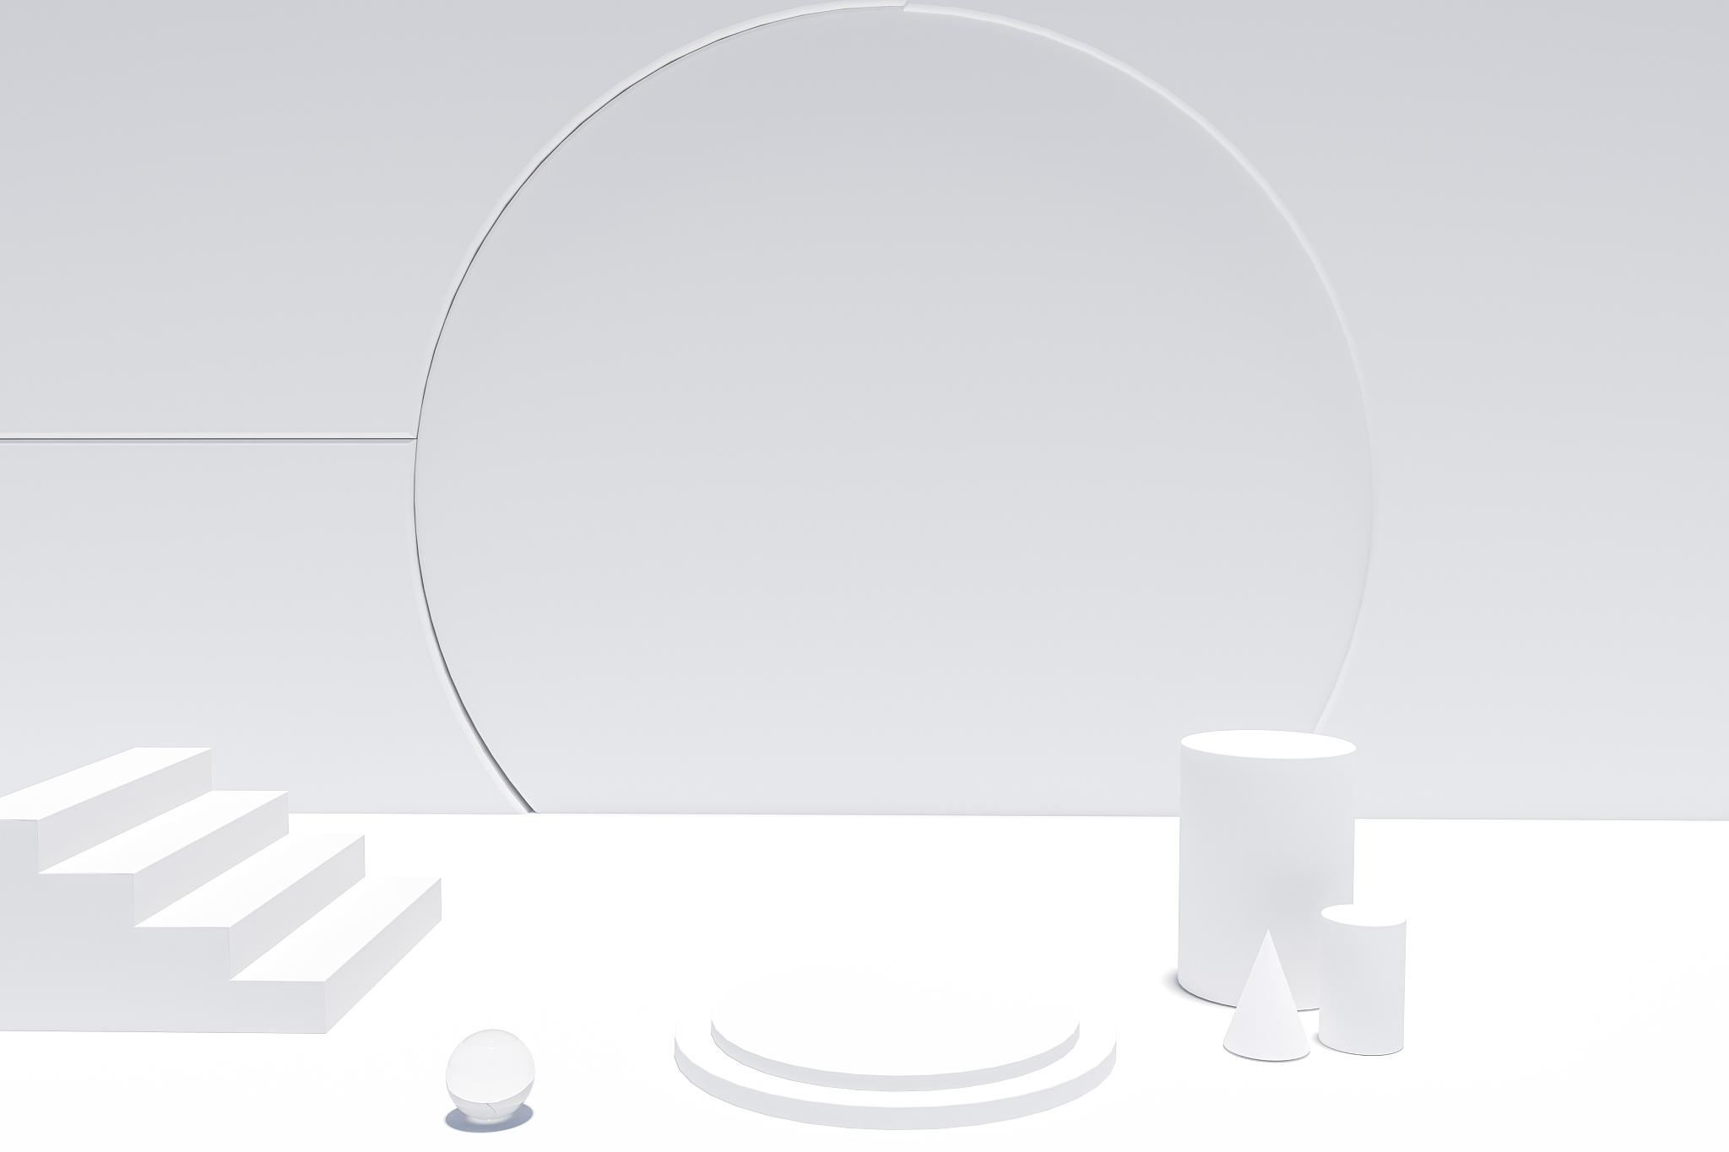
透明部分改为主色的操作技巧
选择合适的颜色
在将透明部分改为主色时，需要选择合适的颜色。一般来说，主色应该与物体的其他部分有所区别，同时又要尽可能地接近物体的真实颜色。
调整颜色参数
在将透明部分改为主色后，可能需要调整颜色参数。例如，可能需要增加颜色的亮度或饱和度，以使其更符合场景的整体风格。
检查颜色效果
在更改颜色后，需要仔细检查颜色效果。确保颜色在渲染时是正确的，并且没有出现过度的色彩偏差或色彩溢出等问题。

Slide 38
通道纹理的命名要求
使用特定后缀
通道纹理的命名需要使用特定的后缀。一般来说，后缀应该是与材质类型相关的字符串，例如，“_AL”或“-AL”。
遵循命名规则
避免重名
通道纹理的命名需要遵循特定的规则。例如，材质球名称需要与物体名称一致，同时需要包含一些特定的信息，如“_AL”或“-AL”等。
在命名通道纹理时，需要避免重名。确保每个通道纹理都有一个独特的名称，以便在后续的使用中可以正确地识别和引用它。
02
01
03

Slide 39
虚拟仿真模型材质贴图（六）
PART
10

Slide 40
制作立方体并添加材质贴图的步骤
01
02
03
04
05
创建一个立方体：在3D Max中，选择“创建”选项卡，然后选择“几何体”工具，点击“立方体”按钮，然后在场景中拖动以创建立方体。
设置立方体的尺寸：选择立方体，然后在“修改”面板中，可以调整立方体的尺寸，例如，将“长度”、“宽度”和“高度”都设置为10米。
添加材质：选择立方体，然后点击“材质编辑器”按钮，选择一个合适的材质（例如，混凝土、木材等），然后将材质应用于立方体。
添加贴图：在材质编辑器中，可以为立方体添加贴图。例如，可以选择一张混凝土的纹理贴图，并将其应用于立方体的表面。
调整贴图：在添加贴图后，可能需要调整贴图的位置和大小，以确保其正确地覆盖在立方体的表面上。

Slide 41
制作球体并添加材质与贴图的步骤
添加材质
选择球体，然后点击“材质编辑器”按钮，选择一个合适的材质（例如，金属、玻璃等），然后将材质应用于球体。
设置球体的半径
添加贴图
选择球体，然后在“修改”面板中，可以调整球体的半径，例如，将半径设置为5米。
在材质编辑器中，可以为球体添加贴图。例如，可以选择一张金属纹理的贴图，并将其应用于球体的表面。
03
02
04
创建一个球体
调整贴图
在3D Max中，选择“创建”选项卡，然后选择“几何体”工具，点击“球体”按钮，然后在场景中拖动以创建球体。
在添加贴图后，可能需要调整贴图的位置和大小，以确保其正确地覆盖在球体的表面上。
01
05

Slide 42

THANKS
感谢您的观看

